Slide 1
Hệ thống cung cấp thông tin qua mạng điện thoại và ứng dụng
ĐẠI HỌC QUỐC GIA THÀNH PHỐ HỒ CHÍ MINH
TRƯỜNG ĐẠI HỌC KHOA HỌC TỰ NHIÊN
KHOA CÔNG NGHỆ THÔNG TIN
Đề tài:
GVHD: TS. Vũ Hải Quân
0612568 - Nguyễn Trần Vọng
0612481 - Trần Minh Trường

Slide 2
Nội dung
Mục tiêu của đề tài
Mô hình tổng quát của ứng dụng
Nhận dạng
Tổng kết
Demo

Slide 3
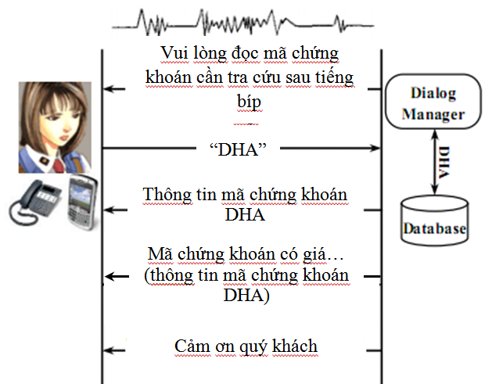

Mục tiêu của đề tài
Xây dựng lại Hệ thống cung cấp thông tin qua mạng điện thoại
- Nhận dạng tiếng nói
- Tổng hợp tiếng nói
Thông qua xây dựng một Voice Server nhằm cung cấp thông tin chứng khoán qua mạng điện thoại.
Kịch bản hoạt động

Slide 4
Nội dung
Mục tiêu của đề tài
Mô hình tổng quát của ứng dụng
Nhận dạng
Tổng kết
Demo

Slide 5





Mô hình tổng quát của ứng dụng
Giao tiếp
Nhận dạng
DB
Tổng hợp
Xử lý
Voice Server

Slide 6
Hoạt động
DHA: wav
Giao tiếp
Nhận dạng
“DHA”
DB
Thông tin:wav
Tổng hợp
Xử lý
“Thông tin”
Voice Server

Slide 7
Nội dung
Mục tiêu của đề tài
Mô hình tổng quát của ứng dụng
Nhận dạng
Tổng kết
Demo

Slide 8
Nhận dạng: Nội dung
Kiến trúc tổng quát
Trích đặc trưng
Mô hình ngữ âm
Mô hình ngôn ngữ
Đồ thị nhận dạng
Hướng nghiên cứu và kết quả đạt được.

Slide 9
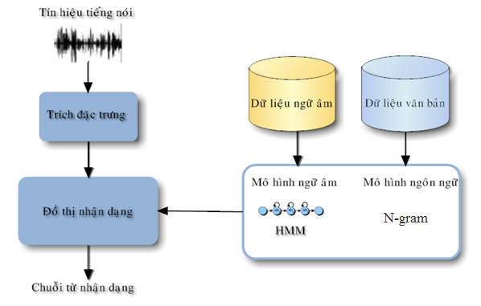
Kiến trúc tổng quát
Kiến trúc tổng quan của một hệ thống nhận dạng tiếng nói điển hình

Slide 10
Nhận dạng: Nội dung
Kiến trúc tổng quát
Trích đặc trưng
Mô hình ngữ âm
Mô hình ngôn ngữ
Đồ thị nhận dạng
Hướng nghiên cứu và kết quả đạt được.

Slide 11
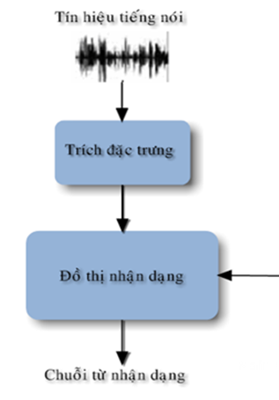
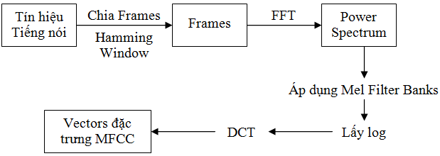
Trích đặc trưng
Mục tiêu của bộ trích đặc trưng là tham số hoá tín hiệu tiếng nói thành chuỗi vector đặc trưng, chứa thông tin liên quan đến âm thanh của câu nói.
Các bước rút trích đặc trưng MFCC từ tín hiệu âm thanh
MFCC: Mel-Frequency Cepstral Coefficients

Slide 12
Nhận dạng: Nội dung
Kiến trúc tổng quát
Trích đặc trưng
Mô hình ngữ âm
Mô hình ngôn ngữ
Đồ thị nhận dạng
Hướng nghiên cứu và kết quả đạt được.

Slide 13
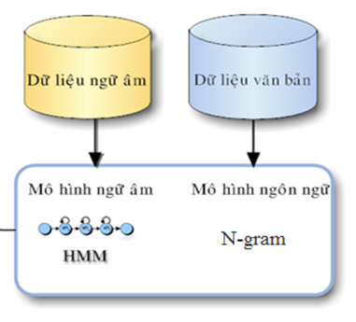
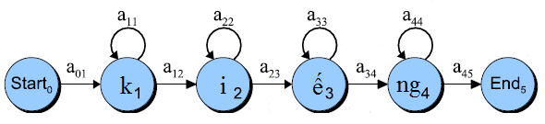
Mô hình ngữ âm
Mô hình hóa cách phát âm và ngữ điệu của các âm vị, âm tiết, các từ …
Có 2 hướng tiếp cận chính để xây dựng mô hình ngữ âm là:
  Qui hoạch thời gian động (DTW)
  Mô hình Markov ẩn (HMM – Hiden markov Model)
Mô hình ngữ âm dựa trên HMM biểu diễn cho từ “kiếng”

Slide 14
Nhận dạng: Nội dung
Kiến trúc tổng quát
Trích đặc trưng
Mô hình ngữ âm
Mô hình ngôn ngữ
Đồ thị nhận dạng
Hướng nghiên cứu và kết quả đạt được.

Slide 15
Mô hình ngôn ngữ
Mô hình ngôn ngữ cung cấp thông tin về cú pháp, ngữ nghĩa, trật tự từ của câu.
Thành phần này giúp hệ thống lựa chọn ra kết quả nhận dạng tốt nhất trong danh sách các ứng viên chọn lọc được bởi tiến trình nhận dạng.

Slide 16
Nhận dạng: Nội dung
Kiến trúc tổng quát
Trích đặc trưng
Mô hình ngữ âm
Mô hình ngôn ngữ
Đồ thị nhận dạng
Hướng nghiên cứu và kết quả đạt được.

Slide 17
Đồ thị nhận dạng
Việc xây dựng đồ thị nhận dạng bao gồm ba bước chính:
Xây dựng bộ khung từ mô hình ngôn ngữ.
Biểu diễn chi tiết đồ thị thông qua từ điển phát âm.
Kết ghép các mô hình ngữ âm-HMM vào đồ thị.

Slide 18
Nhận dạng: Nội dung
Kiến trúc tổng quát
Trích đặc trưng
Mô hình ngữ âm
Mô hình ngôn ngữ
Đồ thị nhận dạng
Hướng nghiên cứu và kết quả đạt được

Slide 19
Hướng nghiên cứu và kết quả
Thử nghiệm ba mô hình ngữ âm:
  Mô hình tổng quát (Mô hình 0).
  Mô hình cải tiến thứ 1 (Mô hình 1).
  Mô hình cải tiến thứ 2 (Mô hình 2).

Slide 20
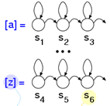
Mô hình tổng quát (Mô hình 0)
Mô hình ngữ âm
ABT = a sp b ee sp t ee sp
Từ điển phát âm
Mô hình 0

Slide 21
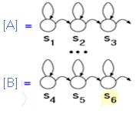
Mô hình cải tiến thứ 1 (Mô hình 1)
Mô hình ngữ âm
ABT = [A] [B] [T]
Từ điển phát âm
Mô hình cải tiến thứ 1

Slide 22
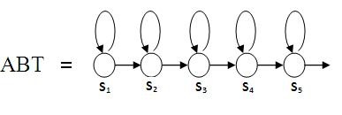
Mô hình cải tiến thứ 2 (Mô hình 2)
Mô hình ngữ âm
ABT = ABT
Từ điển phát âm
Mô hình cải tiến thứ 2

Slide 23
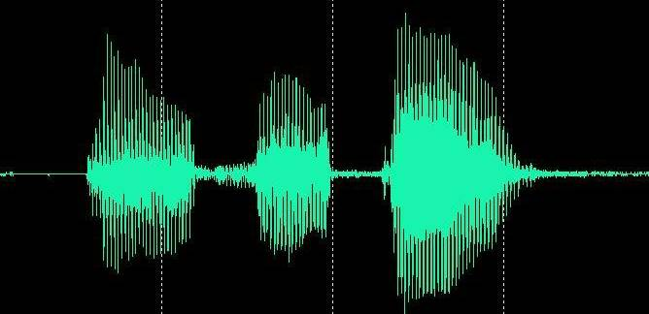
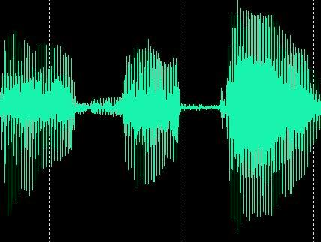

Chuẩn hóa file wave
File wav trước khi chuẩn hóa
File wav sau khi chuẩn hóa

Slide 24
Thực nghiệm
Dữ liệu chuẩn bị cho quá trình huấn luyện:
Dữ liệu chuẩn bị cho quá trình test:
Mô hình | Số giọng nam | Số giọng nữ | Số mã / người | Thời gian (phút)
0 | 50 | 60 | 50 | 240
1 | 50 | 60 | 50 | 240
2 | 50 | 60 | 50 | 240
Mô hình | Số giọng nam | Số giọng nữ | Số mã / người | Thời gian (phút)
0 | 6 | 6 | 50 | 7
1 | 6 | 6 | 50 | 7
2 | 6 | 6 | 50 | 7

Slide 25
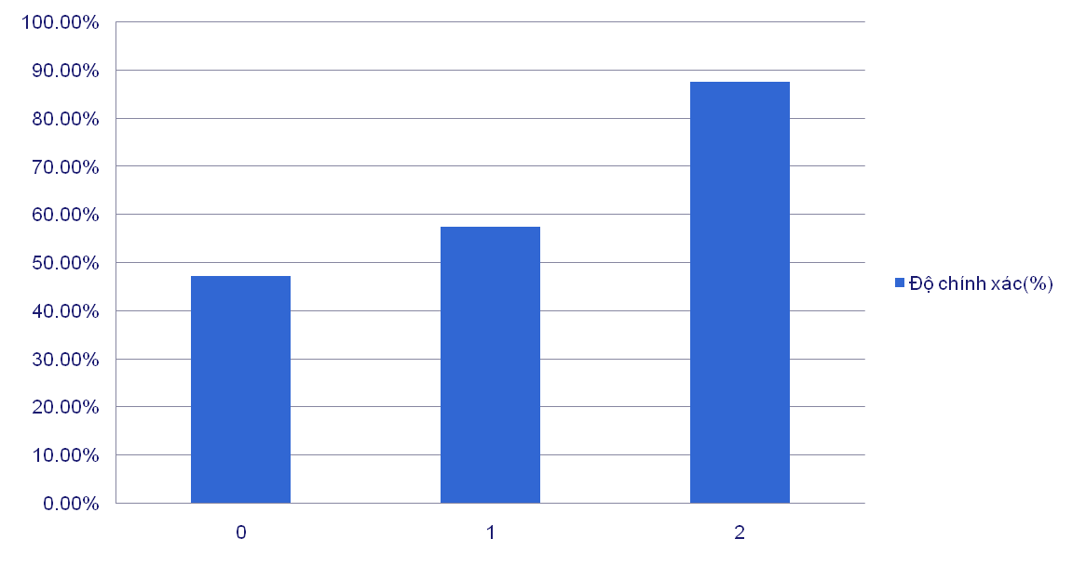
Kết quả thực nghiệm
Mô hình | Độ chính xác (%)
0 | 47,35
1 | 57,60
2 | 87,65

Slide 26
Nội dung
Mục tiêu của đề tài
Mô hình tổng quát của ứng dụng
Nhận dạng
Tổng kết
Demo

Slide 27
Đóng góp của luận văn
Tính mới:
  Công nghệ nhận dạng tiếng nói để tương tác với người dùng thay cho bấm phím truyền thống.
Đóng góp:
  Xây dựng bộ dữ liệu huấn luyện qua sóng điện thoại.
  Xây dựng thành công module nhận dạng tiếng nói cho hệ thống Voice Server hiện có của phòng AILab.
  Thử nghiệm nhiều mô hình nhận dạng khác nhau và các phương pháp hỗ trợ.
  Kỹ thuật:
    Chỉnh sửa module giao tiếp để tránh các lỗi về giải phóng vùng nhớ mà nhóm đề tài trước gặp phải.
    Xây dựng thư viện cho Voice Server.
    Đóng gói thành sản phẩm hoàn chỉnh.

Slide 28
Tổng kết
Kết quả đạt được.
  Xây dựng thành công Voice Server cho phép nhận dạng mã chứng khoán do người dùng đọc vào với tỷ lệ chính xác là 87,65%.
Hạn chế.
Hướng phát triển

Slide 29
Nội dung
Mục tiêu của đề tài
Mô hình tổng quát của ứng dụng
Nhận dạng
Tổng kết
Demo

Slide 30
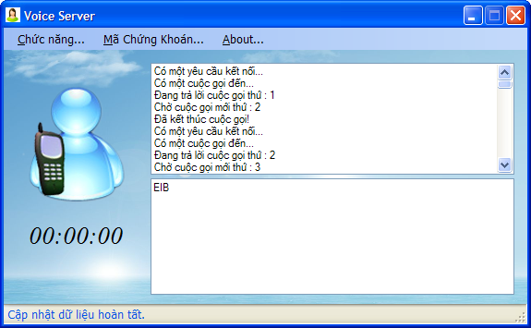
Demo

Slide 31
Kịch bản

Slide 32
Tham khảo
  PaulTaylor, “Text-to-SpeechSynthesis”,University of Cambridge, 2006
  Minghui Dong, Kim-Teng Lua, Haizhou Li, “A Unit Selection-based Speech Synthesis Approach for Mandarin Chinese”, Institute for Infocomm Research, 21 Heng Mui Keng Terrace, Singapore 119613, 2008
  MSDN online, Microsoft Corporation, “Windows NT 5.0 Brings You New Telephony Development Features with TAPI 3.0”, http://www.microsoft.com/msj/1198/tapi3/tapi3.aspx
  Bài báo cáo khóa luận năm 2009: “Tiếng nói phương nam” do nhóm sinh viên Võ Quang Diệu Hà – Nguyễn Mạnh Tuấn thực hiện.
  Bài báo cáo khóa luận năm 2010: “Nghiên cứu và xây dựng hệ thốngVoice Server ứng dụng trên các dịch vụ truy vấn thông tin qua mạng điện thoại”do nhóm sinh viên Nguyễn Thị Mỹ Dung – Dương Chí Trưởng thực hiện.
  “The HTK Book (for HTK Version 3.4)”, COPYRIGHT 1995-1999 Microsoft Corporation, COPYRIGHT 2001-2009 Cambridge University Engineering Depart-ment.

Slide 33
Hỏi đáp
Rất mong được sự đóng góp của thầy cô và các bạn.

Slide 34

Kết thúc
0612568 : Nguyễn Trần Vọng
0612481 : Trần Minh Trường

